Slide 1

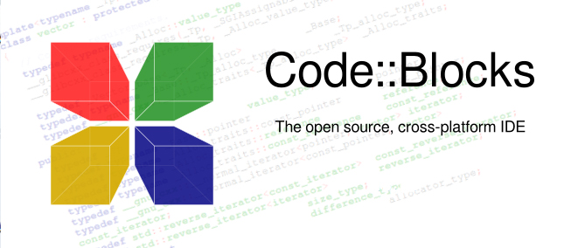
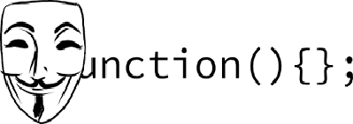
Напреден C++ - Функции
5
Предавач: Сања Ташковска

Slide 2
Техники на програмирање
При структурно програмирање се користат 2 техники на програмирање:
Програмирање од горе на долу (анг. top-down programming)
Модуларно програмирање (анг. Modular programming)
Програмирањето од горе на долу се врши со разделување на задачата на помали и поедноставни задачи – подзадачи (подалгоритми)
Notes:
- Top-down programming is the opposite of bottom-up programming. It refers to a style of programming where an application is constructed starting with a high-level description of what it is supposed to do, and breaking the specification down into simpler and simpler pieces, until a level has been reached that corresponds to the primitives of the programming language to be used.
- Modular programming is the process of subdividing a computer program into separate sub-programs.
A module is a separate software component. It can often be used in a variety of applications and functions with other components of the system. Similar functions are grouped in the same unit of programming code and separate functions are developed as separate units of code so that the code can be reused by other applications.
Object-oriented programming (OOP) is compatible with the modular programming concept to a large extent. Modular programming enables multiple programmers to divide up the work and debug pieces of the program independently.

Slide 3
Подалгоритми
Во еден подалгоритам може да се:
внесуваат податоци
печатат податоци
декларираат променливи
дефинираат типови и константи
доделуваат вредности на променливи
извршуваат најразлични пресметки
Во нив може да се прави се што може да се прави и во алгоритмите

Slide 4
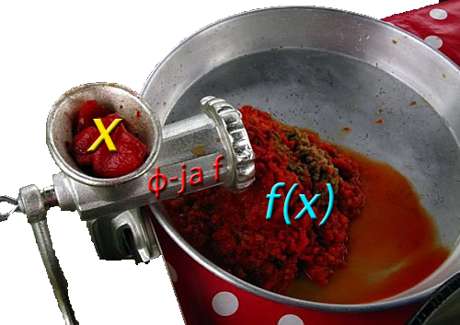
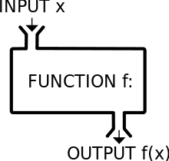
Суштина на подалгоритмите
Главната цел на подалгоритмите е да може да се користат во различни алгоритми, а и на повеќе места во ист алгоритам
Тоа е овозможено преку механизмот формални аргументи и вистински аргументи

Slide 5
Пример за примена на подалгоритам
За некоја матрица најпрво да се провери дали е симетрична. Ако е симетрична да се испечати самата матрица. Потоа да се најде нејзината транспонирата и да се провери дали транспонирата матрица е симетрична. Доколку е симетрична да се испечати.
Колку пати ќе треба да го пишуваме делот за печатење на матрица?
Поради тоа се користат подалгоритми каде што печатењето на матрица може да се издвои како посебен дел и да се користи повеќе пати во текот на програмата

Slide 6
Формални аргументи
Формалните аргументи може да бидат:
Влезни - се ставаат во мали загради по името на подалгоритмот и ја прават т.н. листа на формални аргументи
Излезни – според бројот на излезни аргументи постојат два вида на подалгоритми и тоа функциски и процедурални
Општ запис на подалгоритам
ImeNaPodalgoritam(lista na formalni argumenti);
Notes:
Вистинските аргументи се оние аргументи кои се користат при повик на подалгоритам.

Slide 7
Функциски подалгоритми
Или само функции (анг. functions) имаат само еден излезен резултат, а може да имаат еден или повеќе влезни аргументи
Пр. f(x), g(x,y), h(i,j,k), …
Излезниот резултат се нарекува излезен аргумент
Аргументите од кои зависи резултатот се нарекуваат влезни аргументи
ImeNaPodalgoritam(vlezni argumenti);

Slide 8
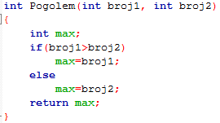
Пример – ф-ски подалгоритам
влезни аргументи
излезен аргумент
Повик на функциски подалгоритам
вистински аргументи
Notes:
Резултатот кој се пресметува во функцискиот подалгоритам, треба да се врати назад во алгоритмот (во main функцијата). Тоа се реализира со помошната променлива ‘max’ на која и се доделува вредноста на променливата која сакаме да биде резултат од функцискиот подалгоритам. Во нашиот случај тоа е чекорот:
max=broj1 или max=broj2
Листата на вистински аргументи мора да има:
Ист број на аргументи
Ист редослед на аргументи
- Ист или конвертибилен тип на аргументи

Slide 9
Повик на ф-ски подалгоритам
Со чекорот:
Се повикува подалгоритмот Pogolem(int a, int b) за наоѓање на поголемиот од броевите a и b.
Притоа, влезните формални аргументи broj1 и broj2 се заменуваат со вистинските аргументи a и b соодветно.
И притоа резултатот кој се добива од подалгоритмот Pogolem се зачувува во променливата m.

Slide 10
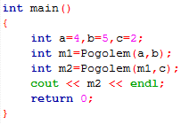
Како ќе го искористиме овој подалгоритам за да најдеме најголем од 3 броја?
Notes:
//1.Iskoristuvanje na podalgoritmo Pogolem
//za da najdeme koj e najgolem broj od 3 broja
#include <iostream>
using namespace std;
int Pogolem(int broj1, int broj2)
{
int max;
if(broj1>broj2)
max=broj1;
else
max=broj2;
return max;
}
int main()
{
int a=4,b=5,c=2;
int m1=Pogolem(a,b);
int m2=Pogolem(m1,c);
cout << m2 << endl;
return 0;
}

Slide 11
Поделба на функциите
Вградени функции – се наоѓаат во програмските библиотеки
Кориснички функции
На следните примери кои се формални аргументи и тип на резултат:
int Mnozi(int m, int n);
float koren(float x);
double stipendija(int osnStip, double prosOcena);
int g();
int f(int a, b); треба да биде int f(int a, int b);
Notes:
- int Mnozi(int m, int n); - формални аргументи: m,n. Тип на резултат: int
- float koren(float x); - формални аргументи: x. Тип на резултат: float
- double stipendija(int osnStip, double prosOcena); - формални аргументи: osnStip, prosOcena. Тип на резултат: double
- int g(); - формални аргументи: нема. Тип на резултат: int

Slide 12
Пр. за вградени функции (1)
Функции од библиотеката cmath:
sqrt(x) – квадратен корен од x
exp(x) – експоненцијална функција e^{x}
fabs(x) – апсолутна вредност од x
floor(x) – цел дел од некој број
pow(x,y) – x на степен y
sin(x) – синус од x
cos(x) – косинус од x
Аргументите на функциите може да бидат константи, променливи или цели изрази
Пр.: cout<<sqrt(a*d+c);
Notes:
//2. Vgradeni funkcii vo bibliotekata cmath
#include <iostream>
#include <cmath>
using namespace std;
int main()
{
cout << sqrt(9) << endl;
cout << exp(0) << endl;
cout << fabs(-9) << endl;
cout << floor(212.1245) << endl;
cout << pow(2,3) << endl;
cout << sin(0) << endl;
cout << cos(1) << endl;
return 0;
}

Slide 13
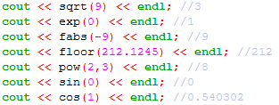
Пр. за вградени функции (2)
Notes:
//2. Vgradeni funkcii vo bibliotekata cmath
#include <iostream>
#include <cmath>
using namespace std;
int main()
{
cout << sqrt(9) << endl;
cout << exp(0) << endl;
cout << fabs(-9) << endl;
cout << floor(212.1245) << endl;
cout << pow(2,3) << endl;
cout << sin(0) << endl;
cout << cos(1) << endl;
return 0;
}

Slide 14
Процедури
Процедури во C++ се функции кои не враќаат вредност
Пр.:
void pecatenje(string poraka)
{
cout<<poraka<<endl;
}
Повикот на процедурата може да биде од main или од друга функција
Процедурата може да биде со или без влезни аргументи

Slide 15

VOID функции (1)
Го имаме следниов код кој ни печати некоја линија и сакаме да го користиме повеќе пати во текот на програмата:
Замислете дека некогаш сакаме да ги смениме карактерите кои ја печатат таа линија, во тој случај ќе треба да го бараме овој код низ цела програма и да ги правиме измените.
Notes:
Definition: A procedure is a block of code that performs a single task. Its a building block of a computer program but is a somewhat old fashioned phrase as nowadays computer languages use functions not procedures.
The language Pascal had both procedures and functions - the only difference is that a procedure does not return a result. In C, C++ and C#, this is called a void function.

Slide 16
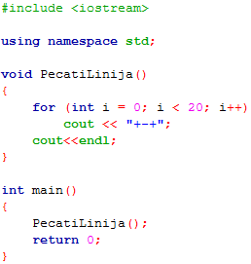
VOID функции (2)
За да направиме функција која ќе биде лесна за поправање а ќе можеме да ја користиме повеќе пати низ програмата креираме VOID функција која не враќа вредност.
VOID функциите може да примаат влезни аргументи.
Notes:
//2. Void funkcii
#include <iostream>
using namespace std;
void PecatiLinija()
{
for (int i = 0; i < 20; i++)
cout << "+-+";
cout<<endl;
}
int main()
{
PecatiLinija();
return 0;
}

Slide 17
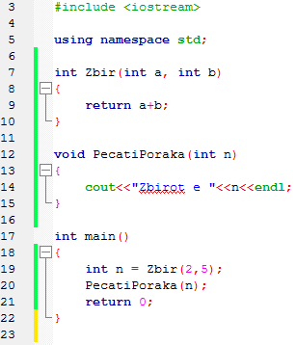
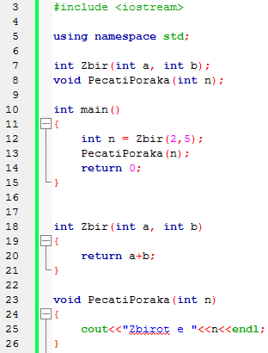
Пример за функции и процедури
Декларација на ф-ии
Доколку повикуваме некоја функција во друга функција, во тој случај функцијата што ја повикуваме во некоја функција (а не во main) мора да ја декларираме како во примерот десно!
Дефиниција на ф-ии
Notes:
//4.1. Primer kade funkciite se deklarirani i definirani gore
#include <iostream>
using namespace std;
int Zbir(int a, int b)
{
return a+b;
}
void PecatiPoraka(int n)
{
cout<<"Zbirot e "<<n<<endl;
}
int main()
{
int n = Zbir(2,5);
PecatiPoraka(n);
return 0;
}

Slide 18
Задача 1
Да се напише функција која ќе пресметува збир до n, каде n е некој природен број кој корисникот го внесува од тастатура.
Notes:
//1. F-ja za zbir do N
#include <iostream>
using namespace std;
int ZbirDoN(int n)
{
int z=0;
for(int i=0;i<=n;i++)
{
z+=i;
}
return z;
}
int main()
{
int n;
cout << "Do koj priroden broj da se bara sumata, n=" << endl;
cin>>n;
int pomZ=ZbirDoN(n);
cout<<"n="<<pomZ<<endl;
return 0;
}

Slide 19
Задача 2
Да се напише функција која ќе пресметува n факториел (n!), каде n е некој природен број кој корисникот го внесува од тастатура.
Notes:
//2. F-ja za n!
#include <iostream>
using namespace std;
int nFaktoriel(int n)
{
int z=1;
for(int i=n;i>0;i--)
{
z*=i;
}
return z;
}
int main()
{
int n;
cout << "n=";
cin>>n;
int pom=nFaktoriel(n);
cout<<"n!="<<pom<<endl;
return 0;
}

Slide 20
Задача 3
Со користење на функции да се напише програма која ќе го пресметува збирот 1+(1+2)+(1+2+3)+…+(1+2+3+…+n), каде n е некој природен број кој корисникот го внесува од тастатура и на крај ќе го печати дадениот облик од збирот и резултатот.
Излез:
Notes:
//3. F-ja za presmetuvanje na zbirot 1+(1+2)+(1+2+3)+...+(1+2+3+...+n)
#include <iostream>
using namespace std;
int ZbirDoN(int n)
{
int z=0;
for(int i=0;i<=n;i++)
{
z+=i;
}
return z;
}
void Pecati(int n,int p)
{
cout<<1<<"+";
for(int i=2;i<=n;i++)
{
cout<<"(";
for(int j=1;j<=i;j++)
{
if(j==i)
cout<<j;
else
cout<<j<<"+";
}
if(i==n)
cout<<")="<<p<<endl;
else
cout<<")+";
}
}
int main()
{
int n;
cout << "n=";
cin>>n;
int pom=0;
for(int i=1;i<=n;i++)
{
pom+=ZbirDoN(i);
}
Pecati(n,pom);
return 0;
}

Slide 21

Задача 4
Да се напише функција која ќе наоѓа НЗД на 2 броја a и b, каде a и b се броеви кои корисникот ги внесува од тастатура.
Излез:
Notes:
//4. F-ja za naogjanje na NZD (ang. greatest common divisor)
#include <iostream>
using namespace std;
//1 nacin
int NZD(int a, int b)
{
int nzd=0;
for(int i=1;i<=a && i<=b;i++)
{
if(a%i==0 && b%i==0)
nzd=i;
}
return nzd;
}
//2 nacin
/*int NZD2(int a, int b)
{
while(a!=b)
{
if(a<b)
{
b=b-a;
}else
{
a=a-b;
}
}
return a;
}*/
int main()
{
int a,b;
cout << "Prv broj: ";
cin>>a;
cout << "Vtor broj: ";
cin>>b;
int pom = NZD(a,b);
cout<<"NZD("<<a<<","<<b<<")="<<pom<<endl;
return 0;
}

Slide 22

Задача 5
Да се напише функција која ќе крати дропка. Броителот и именителот на дропката корисникот ги внесува од тастатура.
Помош: да се искористи функцијата за НЗД од претходната задача.
Излез:
Notes:
//5. F-ja za kratenje na dropka
#include <iostream>
using namespace std;
int NZD(int a, int b)
{
int nzd=0;
for(int i=1;i<=a && i<=b;i++)
{
if(a%i==0 && b%i==0)
nzd=i;
}
return nzd;
}
void SkratiDropka(int b, int i)
{
if(b==0)
{
cout<<"Dropkata e 0/"<<i<<"=0"<<endl;
}else{
cout<<"Skratenata dropka na "<<b<<"/"<<i<<" e: "<<(b/NZD(b,i))<<"/"<<(i/NZD(b,i))<<endl;
}
}
int main()
{
int a,b;
cout << "Broitel: ";
cin>>a;
do
{
cout << "Imenitel: ";
cin>>b;
}while(b==0);
SkratiDropka(a,b);
return 0;
}

Slide 23

Задача 6
Да се напише програма со користење на процедури која за внесен број n (каде n е непарен) од тастатура ќе ја печати следната фигура:
Излез:
Notes:
//6. F-ja za pecatenje na figura so dzvezdicki i prazni mesta
#include <iostream>
using namespace std;
void Pecati(int a, int b);
int main()
{
int n;
cout<<"n=";
cin>>n;
int prazniMesta=n/2;
int dzvezdicki=1;
for(int i=1;i<=n;i++)
{
if(i<=(n/2))
{
Pecati(prazniMesta,dzvezdicki);
prazniMesta--;
dzvezdicki+=2;
}
else
{
Pecati(prazniMesta,dzvezdicki);
prazniMesta++;
dzvezdicki-=2;
}
}
return 0;
}
void Pecati(int m, int d)
{
for(int i=1;i<=m;i++)
{
cout<<" ";
}
for(int i=1;i<=d;i++)
{
cout<<"*";
}
cout<<endl;
}

Slide 24

Задача 7
Да се напише програма, со користење на процедура, каде корисникот ќе внесе година и број на месец. На излез да се испечати бројот на денови во тој месец (притоа да се зема во предвид и престапна година).
Излез:
Notes:
//7. F-ja koja pecati kolku denovi ima nekoj mesec vo zavisnost od godinata i mesecot
#include <iostream>
using namespace std;
int VratiDenoviMesec(int m, int g);
int main()
{
int godina, mesec;
cout<<"Vnesi godina: ";
cin>>godina;
do
{
cout<<"Vnesi broj na mesec: ";
cin>>mesec;
}while(mesec>12 || mesec<1);
int denPom = VratiDenoviMesec(mesec, godina);
cout<<"Mesecot "<<mesec<<" vo "<<godina<<" god. ima "<<denPom<<" denovi."<<endl;
return 0;
}
int VratiDenoviMesec(int m, int g)
{
int denovi=0;
switch(m){
case 1: case 3: case 5: case 7: case 8: case 10: case 12:
denovi=31;
break;
case 4: case 6: case 9: case 11:
denovi=30;
break;
case 2: if((g%4==0) && (g%100!=0 || g%400==0))
denovi=29;
else
denovi=28;
break;
default: denovi=0;
}
return denovi;
}

Slide 25
Задача 8
Да се напише програма со помош на процедура која ќе му овозможи на корисникот да креира датотеки со име внесено од тастатура се додека не внесе “END”.
Notes:
//8. Programa koja mu ovozmozuva na korisnikot da otvora poveke datoteki
#include <iostream>
#include <fstream>
using namespace std;
void OtvoriDatoteka(char s[])
{
ofstream izlez;
izlez.open(s);
izlez.close();
}
int main()
{
char ime[1000];
while(!(ime[0]=='E' && ime[1]=='N' && ime[2]=='D'))
{
cout<<"Vnesi ime na datoteka (END za kraj): ";
cin>>ime;
//cout<<ime[0]<<" "<<ime[1]<<" "<<ime[2]<<endl;
if(!(ime[0]=='E' && ime[1]=='N' && ime[2]=='D'))
{
//cout<<"vlegov"<<endl;
OtvoriDatoteka(ime);
}
}
return 0;
}

Slide 26
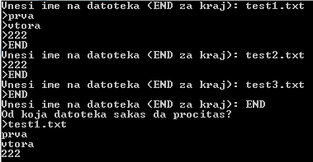
Задача 9
Да се модифицира задача 8 со цел корисникот да може да внесува збор по збор во веќе отворена датотека (за крај на внесување да внесе “END”). На крај да може да внесе име на датотека и да се испечати содржината на таа датотека доколку постои (преку друга процедура).
Излез:
Notes:
//9. Programa koja mu ovozmozuva na korisnikot da otvora poveke datoteki
//i da zapisuva vo niv zbor po zbor se dodeka ne vnese END za kraj
#include <iostream>
#include <fstream>
using namespace std;
void OtvoriDatoteka(char s[])
{
ofstream izlez;
izlez.open(s);
string t="";
do
{
t="";
cout<<">";
cin>>t;
if(t!="END")
izlez<<t<<endl;
}while(t!="END");
izlez.close();
}
void ProcitajDatoteka(char s[])
{
ifstream vlez;
vlez.open(s);
if(!vlez)
{
cout<<"Taa datoteka ne postoi!"<<endl;
}
else
{
string linija;
while(vlez.eof()==false)
{
getline(vlez,linija);
if(linija!="END")
cout<<linija<<endl;
}
}
vlez.close();
}
int main()
{
char ime[1000];
while(!(ime[0]=='E' && ime[1]=='N' && ime[2]=='D'))
{
cout<<"Vnesi ime na datoteka (END za kraj): ";
cin>>ime;
if(!(ime[0]=='E' && ime[1]=='N' && ime[2]=='D'))
{
OtvoriDatoteka(ime);
}
}
cout<<"Od koja datoteka sakas da procitas?"<<endl;
cout<<">";
cin>>ime;
ProcitajDatoteka(ime);
return 0;
}

Slide 27
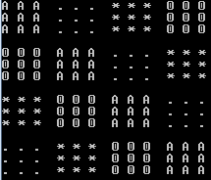
Задача 10
Излез за следните влезни параметри:
- бр. подматрици brMat = 4
- големина на подмат. n=3
- char c[brMat]={‘A’, ‘.’, ‘*’, ‘0’}
Да се напише програма (со користење на процедури) која ќе го печати шаблонот од сликата. Притоа корисникот на почеток внесува колку подматрици ќе внесува, големина на подматрица и во една низа внесува различни карактери колку што ќе има подматрици.
Notes:
//10. Pecatenje na eden vid matrica so poveke podmatrici
//Korisnikot vnesuva kolku podmatrici kje vnesuva i za sekoja podmatrica znak
//sekoj nov red e ispecaten so podmatrica od znakot issiftan za 2 poz. vo desno
#include <iostream>
using namespace std;
void PecatiLinija(char c[],int brMat,int n);
//5. Iskoristija ja linijata i ispecati ja vo vid na matrica od red brMatxbrMat
void PecatiMatrica(char c[],int brMat,int n)
{
for(int i=0;i<brMat;i++)
{
for(int j=0;j<n;j++)
{
PecatiLinija(c,brMat,n);
}
cout<<endl;
//6. Pritoa siftaj ja nizata so karakteri za 1 mesto vo desno
//siftanje na karakterite od nizata za 1 mesto vo levo
char pom = c[brMat-1];
for (int k = brMat - 1; k > 0; k--)
{
c[k] = c[k-1];
}
c[0] = pom;
//-----------------------
}
}
//4. Ispecati linija dolga kolku sto ima podmatrici
//i pecati go sekoj karakter kolku sto e golema podmatricata
void PecatiLinija(char c[],int brMat, int n)
{
for(int i=0;i<brMat;i++)
{
for(int j=0;j<n;j++)
{
cout<<c[i]<<" ";
}
cout<<" ";
}
cout<<endl;
}
int main()
{
int brMat,n;
//1. vnesi kolku podmatrici
cout << "Kolku podmatrici kje vnesuvas?" << endl;
cin>>brMat;
//2. vnesi golemina na podmatrica
cout<< "Golemina na podmatrica, n=";
cin>>n;
//3. Vnesi karakteri kolku sto ima podmatrici
char c[brMat];
for(int i=0;i<brMat;i++)
{
cout<<"Vnesi karakter za "<<i+1<<"-ta matrica: ";
cin>>c[i];
}
PecatiMatrica(c, brMat, n);
return 0;
}

